Slide 1
Réseau ATB CClin Paris-Nord résultats 2015 Ile-de-France
Surveillance de la consommation des antibiotiques et des résistances bactériennes dans les établissements de santé

Slide 2
participation
193 établissements de santé (ES) en 2015

Slide 3
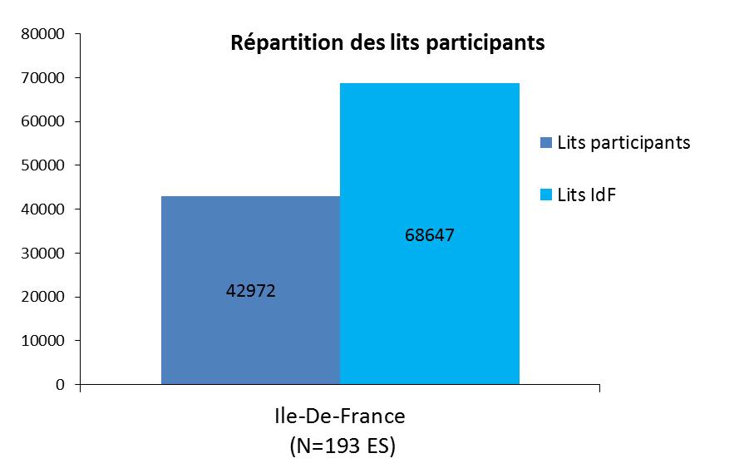
Es participants (2)
45,8 % des ES de la région
62,6% des lits de la région

Slide 4
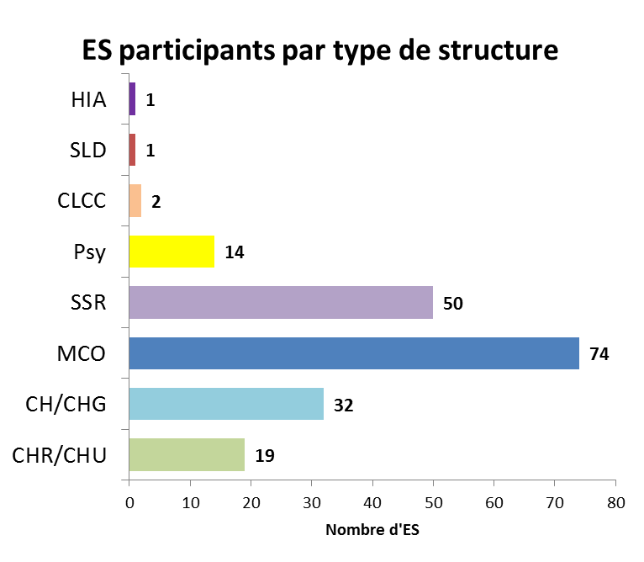
Es participants (3)
Selon le statut: 31,1% public, 19,2% Espic, 49,7% privé
Participation par catégorie d’ES

Slide 5
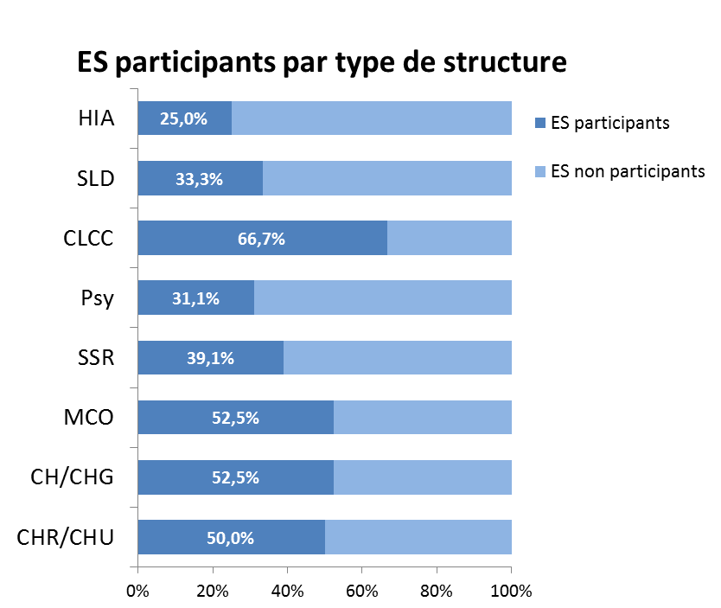
Es participants (4)
Participation au sein des catégories d’ES

Slide 6
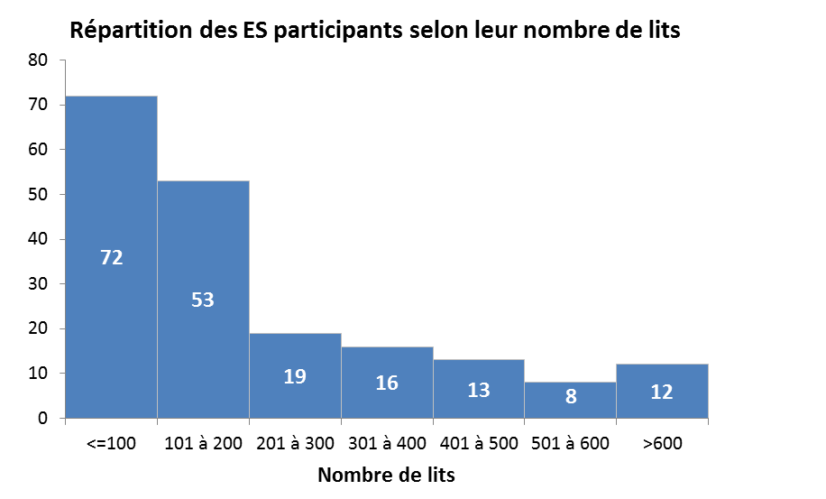
Es participants (5)
Participation selon la taille des ES

Slide 7
Consommations d’antibiotiques
Dans l’ensemble de l’établissement (N=193)

Slide 8
Consommations totales d’atb en fonction du % de lits de court séjour (CS)
>2/3 de lits de CS | Groupe 1 | ≤ 300 lits | 28 ES
 |  | > 300 lits | 70 ES
>1/3 à ≤2/3 de lits de CS | Groupe 2 |  | 15 ES
≤1/3 lits de CS | Groupe 3 |  | 80 ES

Slide 9
Consommations totales d’atb

Slide 10
Consommations des principales familles ou molécules d’atb
Molécules | Médiane | p25 – p75
CONSOMMATION TOTALE | 361,9 | [170,2 - 565,3]
B-lactamines | 255,1 | [113,2 - 421,6]
Penicillines | 181,2 | [95,7 - 302,2]
amoxicilline ac clavulanique | 96,9 | [48,8 - 167,1]
Penicillines A | 63,3 | [30,4 - 120,7]
C3G (dont J01DC07 et J01DE) | 20,1 | [6,7 - 43,5]
Penemes | 1,3 | [0,1 - 5,8]
Fluoroquinolones | 30,8 | [18,3 - 49,2]
MLS* | 13,9 | [7,0 - 25,3]
Imidazoles | 8,7 | [2,4 - 22,1]
Aminosides | 6,6 | [0,6 - 19,4]
Sulfamides | 5 | [2,1 - 10,2]
Anti-SARM** | 3 | [0,5 - 8,9]
Glycopeptides | 2,6 | [0,3 - 6,8]
*Macrolides, Lincosamides, Streptogramines
**Anti-SARM : Glycopeptides + linezolide + daptomycine

Slide 11
Consommations de b-lactamines

Slide 12
Consommations d’amoxicilline ac. clavulanique

Slide 13
Consommations de c3g

Slide 14
Consommations de carbapénèmes

Slide 15
Consommations d’ATB anti-staphylocoques résistants à la méticilline Glycopetides + daptomycine + linezolide

Slide 16
Consommations de fluoroquinolones

Slide 17
Consommations par services

Slide 18
participation par services
Type de service | Nb de participants
Médecine (hors réa) | 73
dont hématologie | 8
dont maladies infectieuses | 5
Réanimation | 43
Pédiatrie | 34
Chirurgie | 69
Chirurgie ambulatoire | 25
Gynécologie-Obstétrique | 43
SSR | 86
SLD | 28
Psychiatrie | 37

Slide 19
Consommations totales d’atb

Slide 20
Consommations de b-lactamines

Slide 21
Consommations d’amoxicilline ac. clavulanique

Slide 22
Consommations de c3g

Slide 23
Consommations de c3g
En réanimation, hématologie, maladies infectieuses

Slide 24
Consommations de carbapénèmes

Slide 25
Consommations de carbapénèmes
En réanimation, hématologie, maladies infectieuses

Slide 26
Consommations de fluoroquinolones

Slide 27
Consommations de fluoroquinolones
En réanimation, hématologie, maladies infectieuses

Slide 28
Consommations d’ATB anti-staphylocoques résistants à la méticilline Glycopetides + daptomycine + linezolide

Slide 29
Consommations d’ATB anti-staphylocoques résistants à la méticilline (2) Glycopetides + daptomycine + linezolide
En réanimation, hématologie, maladies infectieuses

Slide 30
Consommations en médecine (n=73)
Molécules | Médiane | [p25-p75]
CONSOMMATION TOTALE | 598,7 | [453,5 - 667,5]
β-lactamines | 428,1 | [306,2 - 505,3]
Penicillines | 356,9 | [261,1 - 420,1]
amoxicilline - ac clavulanique | 200,2 | [144,2 - 243,6]
Penicillines A | 103,3 | [65,9 - 140,3]
piperacilline tazobactam | 10,3 | [2,8 - 20,4]
C3G (dont J01DC07 et J01DE) | 58,5 | [40,4 - 77,3]
C3G Inj. inactives sur P. aeruginosa | 48,1 | [31,8 - 61,2]
C3G Inj. actives sur P. aeruginosa | 2,7 | [0,6 - 7,7]
Penemes | 3,8 | [1,3 - 8,3]
Fluoroquinolones | 50,5 | [33,5 - 64,6]
ofloxacine | 19,5 | [12,5 - 26,7]
ciprofloxacine | 12,3 | [7,4 - 19,1]
levofloxacine | 7 | [4,4 - 12,6]
MLS* | 25,7 | [17,0 - 39,6]
Macrolides | 14,6 | [7,2 - 24,7]
Imidazoles | 22,8 | [12,4 - 32,3]
Aminosides | 8,6 | [4,5 - 14,0]
Sulfamides | 7,4 | [4,5 - 17,7]
Anti-SARM** | 4,6 | [2,2 - 11,4]
Glycopeptides | 3,9 | [2,0 - 8,7]
vancomycine | 3,5 | [1,7 - 8,4]
*Macrolides, Lincosamides, Streptogramines
**Anti-SARM : Glycopeptides + linezolide + daptomycine

Slide 31
Consommations en chirurgie (n=69)
Molécules | Médiane | [p25-p75]
CONSOMMATION TOTALE | 616,5 | [509,4 - 828,2]
β-lactamines | 435,5 | [363,7 - 571,7]
Penicillines | 314,2 | [195,7 - 404,4]
amoxicilline - ac clavulanique | 191,1 | [119,5 - 275,6]
Penicillines A | 63,3 | [46,4 - 99,0]
piperacilline - tazobactam | 9,5 | [2,1 - 16,6]
C1G (dont J01DC04) | 74,9 | [24,4 - 122,5]
C2G (sauf J01DC04 et J01DC07) | 6,4 | [0,7 - 19,3]
C3G (dont J01DC07 et J01DE) | 40 | [11,5 - 63,9]
C3G Inj. inactives sur P. aeruginosa | 25 | [9,3 - 50,1]
C3G Inj. actives sur P. aeruginosa | 1,2 | [0,4 - 7,3]
Penemes | 3,6 | [0,7 - 8,0]
Fluoroquinolones | 50,1 | [37,3 - 66,0]
ofloxacine | 21,6 | [13,0 - 37,0]
ciprofloxacine | 11,3 | [7,6 - 16,9]
levofloxacine | 3,5 | [1,5 - 9,7]
Imidazoles | 34,6 | [12,0 - 65,9]
Aminosides | 27,8 | [12,0 - 36,4]
MLS* | 17,6 | [9,1 - 21,9]
Macrolides | 4 | [1,7 - 8,9]
Anti-SARM** | 5,6 | [3,7 - 15,6]
Glycopeptides | 5,2 | [3,0 - 11,7]
vancomycine | 5 | [2,8 - 11,7]
Sulfamides | 5,4 | [2,3 - 11,0]
*Macrolides, Lincosamides, Streptogramines
**Anti-SARM : Glycopeptides + linezolide + daptomycine

Slide 32
Consommations en chirurgie AMULATOIRE (n=25)
Molécules | Médiane | [p25-p75]
CONSOMMATION TOTALE | 52,3 | [10,4 - 116,5]
β-lactamines | 16,2 | [4,3 - 52,4]
Penicillines | 10,5 | [4,3 - 49,9]
amoxicilline - ac clavulanique | 2,8 | [1,4 - 27,1]
Penicillines A | 5,8 | [2,2 - 31,0]
piperacilline - tazobactam | 0 | [0,0 - 0,0]
C1G (dont J01DC04) | 0 | [0,0 - 0,9]
C2G (sauf J01DC04 et J01DC07) | 0 | [0,0 - 0,0]
C3G (dont J01DC07 et J01DE) | 0 | [0,0 - 0,5]
C3G Inj. inactives sur P. aeruginosa | 0 | [0,0 - 0,5]
C3G Inj. actives sur P. aeruginosa | 0 | [0,0 - 0,0]
Penemes | 0 | [0,0 - 0,0]
Fluoroquinolones | 3,5 | [0,0 - 8,9]
ofloxacine | 0,2 | [0,0 - 2,6]
ciprofloxacine | 0 | [0,0 - 0,0]
levofloxacine | 0 | [0,0 - 2,8]
Imidazoles | 0 | [0,0 - 1,0]
Aminosides | 0 | [0,0 - 1,0]
MLS* | 0,6 | [0,0 - 3,1]
Macrolides | 0 | [0,0 - 0,6]
Anti-SARM** | 0 | [0,0 - 0,1]
Glycopeptides | 0 | [0,0 - 0,1]
vancomycine | 0 | [0,0 - 0,1]
Sulfamides | 0 | [0,0 - 0,0]
*Macrolides, Lincosamides, Streptogramines **Anti-SARM : Glycopeptides + linezolide + daptomycine

Slide 33
Consommations de céphalosporines
Médecine, chirurgie

Slide 34
Consommations de céphalosporines
Chirurgie ambulatoire

Slide 35
Consommations de B-lactamines ne couvrant pas P. aeruginosa
Médecine, chirurgie

Slide 36
Consommations de B-lactamines couvrant P. aeruginosa
Médecine, chirurgie

Slide 37
Consommations en réanimation (n=43)
Molécules | Médiane | [p25-p75]
CONSOMMATION TOTALE | 1459,1 | [1250 - 1610]
β-lactamines | 869,5 | [752,9 - 1053]
Pénicillines | 588,5 | [478,2 - 722,6]
amoxicilline - ac clavulanique | 209,6 | [136,7 - 268,6]
Penicillines A | 190,4 | [150,9 - 280,2]
piperacilline - tazobactam | 94 | [70,9 - 123,9]
C3G (dont J01DC07 et J01DE) | 191,5 | [127,6 - 237,7]
C3G Inj. inactives sur P. aeruginosa | 104,4 | [76,2 - 180,2]
C3G Inj. actives sur P. aeruginosa | 48,5 | [26,5 - 85,3]
Penemes | 68,6 | [34,0 - 103,0]
Imipénème | 45,9 | [24,7 - 61,8]
Fluoroquinolones | 102,1 | [69,4 - 161,0]
ofloxacine | 19,3 | [8,5 - 39,9]
Ciprofloxacine | 38,8 | [29,8 - 79,9]
lévofloxacine | 22,4 | [8,9 - 31,0]
Aminosides | 96,4 | [77,2 - 141,0]
MLS (Macrolides, Lincosamides, Streptogramines) | 83,7 | [66,2 - 117,1]
Macrolides | 72,5 | [49,1 - 103,2]
Anti-SARM (Glycopeptides + linezolide + daptomycine) | 55,8 | [35,3 - 90,2]
Glycopeptides | 34,3 | [21,9 - 60,8]
vancomycine | 34,3 | [21,9 - 56,3]
Daptomycine | 0 | [0,0 - 9,2]
Linezolide | 11 | [3,9 - 23,2]
Imidazoles | 49,5 | [29,8 - 78,2]
Sulfamides | 31,4 | [18,0 - 60,3]

Slide 38
Consommations de B-lactamines ne couvrant pas P. aeruginosa
En réanimation

Slide 39
Consommations de B-lactamines couvrant P. aeruginosa
En réanimation

Slide 40
Consommations de fluoroquinolones
En réanimation

Slide 41
Consommations en gynéco-obstétrique (n=43)
Molécules | Médiane | [p25-p75]
CONSOMMATION TOTALE | 380,2 | [277,2 - 488,2]
β-lactamines | 354 | [253,2 - 449,4]
Penicillines | 324,7 | [228,6 - 390,3]
amoxicilline - ac clavulanique | 65,3 | [41,2 - 107,6]
Penicillines A | 226,1 | [165,0 - 310,9]
C3G (dont J01DC07 et J01DE) | 14,5 | [9,4 - 27,1]
C3G Orales (dont J01DC07) | 9,7 | [5,8 - 15,1]
C3G Inj. inactives sur P. aeruginosa | 5,9 | [1,8 - 9,3]
C3G Inj. actives sur P. aeruginosa | 0 | [0,0 - 0,0]
MLS* | 9,8 | [5,1 - 13,7]
Macrolides | 3,6 | [1,6 - 7,7]
Fluoroquinolones | 5 | [1,1 - 11,5]
ofloxacine | 3 | [0,5 - 9,7]
Imidazoles | 4,3 | [1,1 - 12,6]
Aminosides | 3,2 | [1,9 - 7,1]
Sulfamides | 0 | [0,0 - 0,5]
Anti-SARM** | 0 | [0,0 - 0,2]
*Macrolides, Lincosamides, Streptogramines
**Anti-SARM : Glycopeptides + linezolide + daptomycine

Slide 42
Consommations en ssr (n=86)
Molécules | Médiane | [p25-p75]
CONSOMMATION TOTALE | 172,2 | [136,6 - 256,0]
β-lactamines | 113,8 | [83,8 - 168,4]
Penicillines | 97,4 | [75,7 - 146,0]
amoxicilline - ac clavulanique | 53,1 | [35,9 - 72,6]
Penicillines A | 37,9 | [23,5 - 63,7]
C3G (dont J01DC07 et J01DE) | 11,6 | [6,2 - 17,2]
C3G Orales (dont J01DC07) | 1,9 | [0,6 - 3,8]
C3G Inj. inactives sur P. aeruginosa | 7,4 | [2,2 - 13,6]
C3G Inj. actives sur P. aeruginosa | 0,3 | [0,0 - 1,4]
Penemes | 0,7 | [0,0 - 2,4]
Fluoroquinolones | 22,8 | [16,7 - 32,5]
ofloxacine | 8,5 | [5,2 - 12,2]
ciprofloxacine | 6 | [3,0 - 11,3]
levofloxacine | 4,1 | [0,9 - 6,3]
norfloxacine | 1,5 | [0,4 - 4,0]
MLS* | 9,3 | [6,5 - 14,1]
Macrolides | 3,1 | [1,4 - 6,0]
Streptogramines | 3,6 | [1,7 - 6,6]
Sulfamides | 5,5 | [3,6 - 11,0]
Imidazoles | 3,6 | [0,8 - 7,0]
Aminosides | 0,7 | [0,1 - 1,3]
Anti-SARM** | 0,6 | [0,0 - 1,7]
Glycopeptides | 0,5 | [0,0 - 1,6]
*Macrolides, Lincosamides, Streptogramines
**Anti-SARM : Glycopeptides + linezolide + daptomycine

Slide 43
Consommations en sLD (n=28)
Molécules | Médiane | [p25-p75]
CONSOMMATION TOTALE | 73,3 | [63,4 - 99,7]
β-lactamines | 60,8 | [48,9 - 80,0]
Penicillines | 52,6 | [42,7 - 70,3]
amoxicilline - ac clavulanique | 38,8 | [21,9 - 50,7]
Penicillines A | 15 | [8,1 - 23,8]
C3G (dont J01DC07 et J01DE) | 6,5 | [5,0 - 11,1]
C3G Orales (dont J01DC07) | 0,5 | [0,0 - 1,9]
C3G Inj. inactives sur P. aeruginosa | 6,3 | [3,7 - 9,8]
Fluoroquinolones | 5,8 | [2,5 - 7,8]
ofloxacine | 1,4 | [0,6 - 3,0]
ciprofloxacine | 0,7 | [0,3 - 2,2]
levofloxacine | 0 | [0,0 - 1,2]
norfloxacine | 0,1 | [0,0 - 1,1]
MLS* | 3 | [1,7 - 4,5]
Macrolides | 1 | [0,2 - 1,8]
Streptogramines | 1,9 | [1,0 - 3,4]
Sulfamides | 1 | [0,3 - 2,5]
Imidazoles | 2,1 | [0,9 - 3,1]
Aminosides | 0,2 | [0,0 - 0,6]
Anti-SARM** | 0 | [0,0 - 0,3]
*Macrolides, Lincosamides, Streptogramines
**Anti-SARM : Glycopeptides + linezolide + daptomycine

Slide 44
Consommations en psychiatrie (n=37)
Molécules | Médiane | [p25-p75]
CONSOMMATION TOTALE | 68,4 | [45,5 - 86,8]
β-lactamines | 52,9 | [31,1 - 69,7]
Penicillines | 52,8 | [29,8 - 69,0]
amoxicilline - ac clavulanique | 25,5 | [18,4 - 33,4]
Penicillines A | 20,2 | [13,0 - 35,8]
C3G (dont J01DC07 et J01DE) | 0,8 | [0,3 - 1,5]
C3G Orales (dont J01DC07) | 0,3 | [0,0 - 1,1]
C3G Inj. inactives sur P. aeruginosa | 0,2 | [0,1 - 0,4]
MLS* | 3,6 | [2,2 - 5,1]
Macrolides | 1,4 | [0,9 - 1,9]
Streptogramines | 1,9 | [1,0 - 3,4]
Fluoroquinolones | 4,2 | [2,6 - 5,6]
ofloxacine | 2,3 | [1,0 - 3,4]
ciprofloxacine | 0,4 | [0,0 - 0,8]
levofloxacine | 0,3 | [0,0 - 0,5]
norfloxacine | 0,2 | [0,0 - 1,0]
Sulfamides | 0,7 | [0,0 - 1,7]
Imidazoles | 0,6 | [0,2 - 1,1]
*Macrolides, Lincosamides, Streptogramines

Slide 45
Résistances bactériennes
Pour les distributions, les résultats concernent les couples bactérie – ATB pour lesquels au moins 10 souches ont été testées

Slide 46
Résistances bactériennes Incidence pour 1000 JH
Bactéries | Incidence des souches résistantes (pour 1000JH)
 |  |  |  | Distribution
 | N ES | Moyenne* |  | N ES** | p25 | Médiane | p75
Staphylococcus aureus
R oxacilline (=SARM) | 99 | 0,31 |  | 81 | 0,16 | 0,28 | 0,48
Pseudomonas aeruginosa
I ou R ceftazidime | 96 | 0,27 |  | 75 | 0,03 | 0,09 | 0,21
I ou R imipeneme | 95 | 0,44 |  | 74 | 0,06 | 0,16 | 0,28
I ou R ciprofloxacine | 96 | 0,27 |  | 75 | 0,03 | 0,09 | 0,21
Enterobacter cloacae
I ou R au cefotaxime (ou ceftriaxone ou ceftazidime) | 86 | 0,26 |  | 55 | 0,13 | 0,23 | 0,32
Escherichia coli
I ou R cefotaxime (ou ceftriaxone) | 101 | 0,79 |  | 97 | 0,34 | 0,56 | 0,89
I ou R ciprofloxacine | 99 | 1,05 |  | 94 | 0,49 | 0,80 | 1,31
Klebsiella pneumoniae
I ou R cefotaxime (ou ceftriaxone) | 96 | 0,32 |  | 70 | 0,14 | 0,27 | 0,42
I ou R ciprofloxacine | 96 | 0,32 |  | 71 | 0,14 | 0,25 | 0,41
*Incidence moyenne: somme des souches résistances dans l'ensemble du réseau / somme des JH du réseau*1000
**Nombre d'ES ayant testé au moins 10 souches pour le couple bactérie-ATB concerné

Slide 47
Résistances bactériennes Pourcentage de résistance au sein de l’espèce
Bactéries | Pourcentage de résistance au sein de l’espèce
 |  |  |  | Distribution
 | N ES | Moyenne* |  | N ES** | p25 | Médiane | p75
Staphylococcus aureus
R oxacilline (=SARM) | 99 | 14,7 |  | 81 | 10,0 | 15,6 | 24,0
Pseudomonas aeruginosa
I ou R ceftazidime | 96 | 15,9 |  | 75 | 6,1 | 8,3 | 13,5
I ou R imipeneme | 95 | 25,9 |  | 74 | 10,9 | 16,7 | 20,1
I ou R ciprofloxacine | 96 | 15,8 |  | 75 | 5,8 | 8,3 | 14,3
Enterobacter cloacae
I ou R au cefotaxime (ou ceftriaxone ou ceftazidime) | 86 | 42,4 |  | 55 | 34,4 | 45,5 | 60,0
Escherichia coli
I ou R cefotaxime (ou ceftriaxone) | 101 | 12,5 |  | 97 | 8,9 | 12,8 | 17,0
I ou R ciprofloxacine | 99 | 17,8 |  | 94 | 13,9 | 18,5 | 23,5
Klebsiella pneumoniae
I ou R cefotaxime (ou ceftriaxone) | 96 | 26,5 |  | 70 | 18,5 | 26,5 | 36,8
I ou R ciprofloxacine | 96 | 26,1 |  | 71 | 20,0 | 27,2 | 35,2
**Nombre d'ES ayant testé au moins 10 souches pour le couple bactérie-ATB concerné

Slide 48
Consommations d’antibiotiques et résistances bactériennes

Slide 49
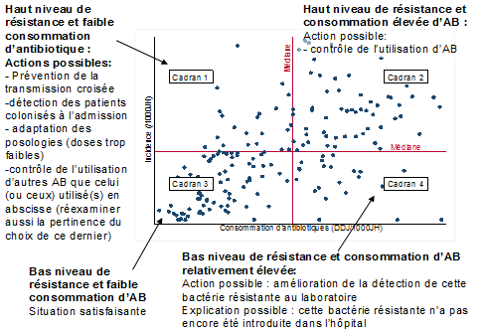
Représentation graphique de monnet
Les figures à venir suivent le modèle proposé par DL Monnet* pour la surveillance en réseau des consommations d’AB et des résistances bactériennes.
*DL Monnet, Ann Fr Anesth Réanim 2000 ; 19 : 409-17

Slide 50
Expliquer les résistances par les consommations ?

Slide 51
Incidence de e. coli cipro i/r et consommations de fluoroquinolones

Slide 52
Incidence de e. coli ctx (cro) i/r et consommations de C3G

Slide 53
Incidence de p. aeruginosa imp i/r et consommations d’imipénème+méropenème

Slide 54
Incidence de sarm et consommations de fluoroquinolones

Slide 55
L’écologie bactérienne (résistances) locale peut-elle expliquer les consommations ?

Slide 56
Incidence de e. coli ctx (cro) i/r et consommations de pénèmes

Slide 57
Incidence de sarm et consommations de Glycopeptides+daptomycine+linezolide

Slide 58
Consommations d’antifungiques
Cf. annexe

